Slide 1
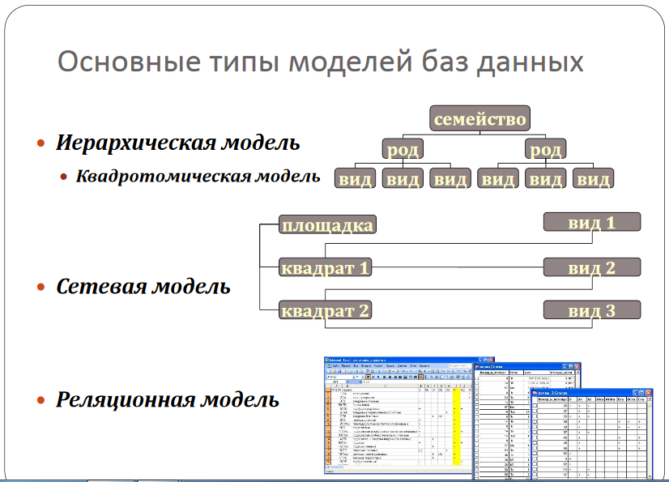
Мәліметтер базасының негізгі түрлері
Иерархиялық модель
Желілік модель
Реляциондық модель

Slide 2
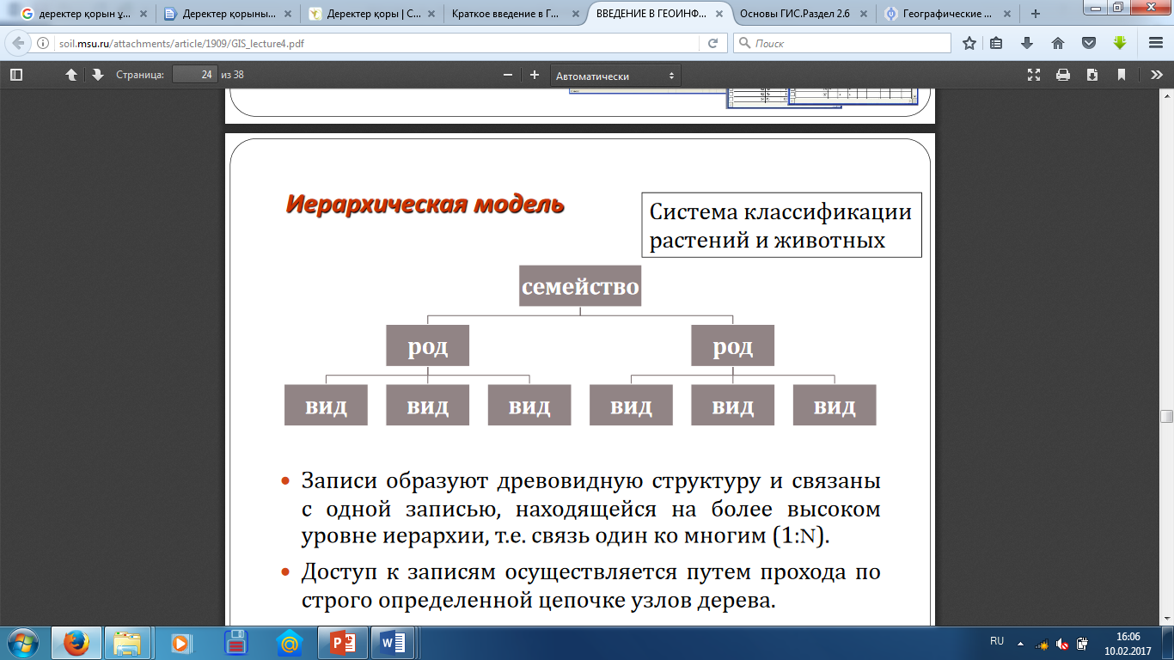
Иерархиялық модель
1960 жылдардың басында
кеңінен тарады.

Slide 3
Иерархиялық модель
Өте қарапайым есептер үшін иерархиялы жүйе тиімді, бірақ іс жүзінде сұраныстарды оперативті түрде өңдеуге және тармақталған архитектураны күрделі жүйелерде пайдалануға жарамсыз. Иерархиялық ұйым күрделі түрлендірілгендіктен (өзгертілген), файлдарды бірнеше қолданбалы жүйелермен бір уақытта түрлендіру жағдайында жұмыс істеуге қажетті жылдам әрекетті қамтамасыз ете алмайды.
Привести пример иерархической структуры

Slide 4
Желілік модель
Мұндай модель деректерге кіруді тездетті, бірақ маңызды бір міндет шешілмей қалды – деректер қорының құрылымын өзгерту бұрынғыдай, едәуір шарттар мен уақытты талап етті. Деректерді түрлендіру мен жою операциялары, нұсқамалардың орнын ауыстыруды қажет етті. Ал, деректерді қолдану – жазбаларға бағытталып, процедуралық типтегі тілмен жазылды.

Slide 5
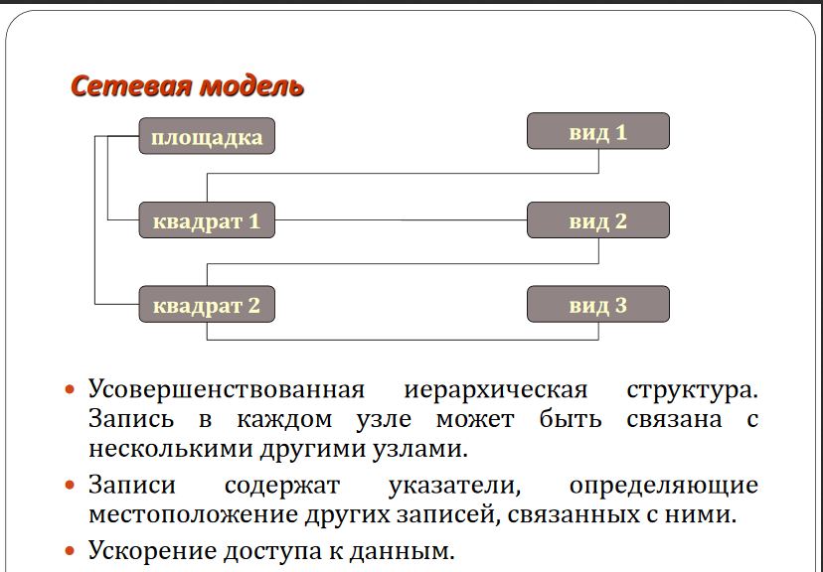
Есептік квартал т
Жер учаскесі
Жер учаскесі
Жер учаскесінің иесі
Жер учаскесінің иесі

Slide 6
Реляциондық модель
Деректердің реляциондық модельдер концепциясы, алғаш рет 1950 жылдары шықса да 1970 жылдарында пайдаланыла бастады.

Slide 7
Қазіргі реляциялық ДҚБЖ пайдаланушыға деректер мен күшті жұмыс істеу құралдарын ұсынады және жаңылудан кейін қалпына келтіру мен бірнеше пайдаланушылардың, бөлінген деректерге «бір уақытта кіру» сияқты жүйелік функцияларды автоматты түрде орындайды. Мұндай тәсіл – пайдаланушыны деректерді сақтау пішінін, кіру әдісі мен жадты басқару әдістерін білу қажеттілігінен арылтады.

Slide 8
Реляциялық деректер моделінің артықшылығы:
- пайдаланушыға қарапайым деректер құрылымы ұсынылады – олар кесте сияқты қарастырылады;
- пайдаланушы, оның деректері базада қалай құрылғанын білмеуі мүмкін – бұл деректер тәуелсіздігін қамтамасыз етеді;
- қарапайым процедуралық емес сұраныс тілдерін қолдануы мүмкін.
Сонымен қатар, реляциялы деректер моделінің кемшілігі – пайдаланушының жылдам кіруін ұйымдастыру тәсілдері жоқ. Алайда бұл мәселе арнайы аппараттық құралдарды пайдалану жолы және көмекші жолдарды беру арқылы шешілуде. Өйткені реляциялы модельде дәстүрлі түрде деректерге кіру жолы алдын ала анықталмайды да, сұраныстарды өңдеу кезінде іс жүзінде барлықбазаны қарастыруға тура келеді. Қарапайым құрылымды есептеу жүйесінде мұндай іздеу өте көп уақытты қажет ететіндіктен, қазіргі реляциялық ДҚБЖ-да кіру жолдарының көмекші жазбасын беру жіберіледі, яғни индексация ұйымдастырылады.

Slide 9
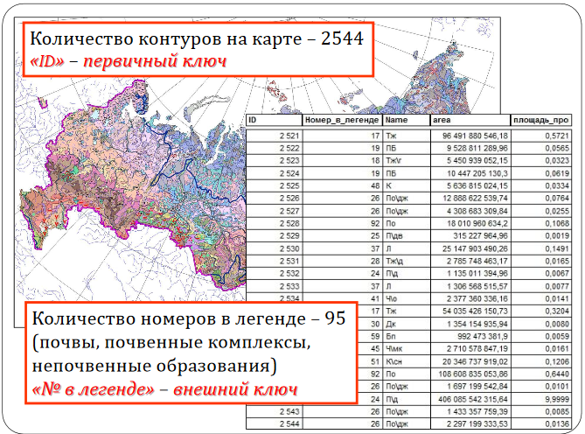

Slide 10
